Slide 1
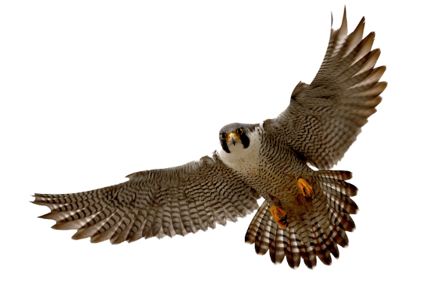
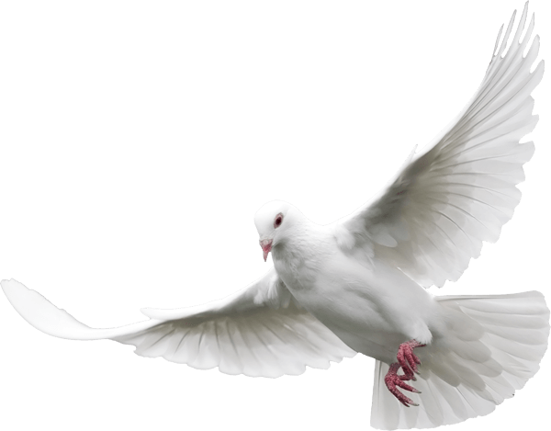


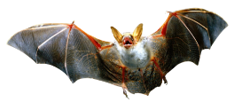
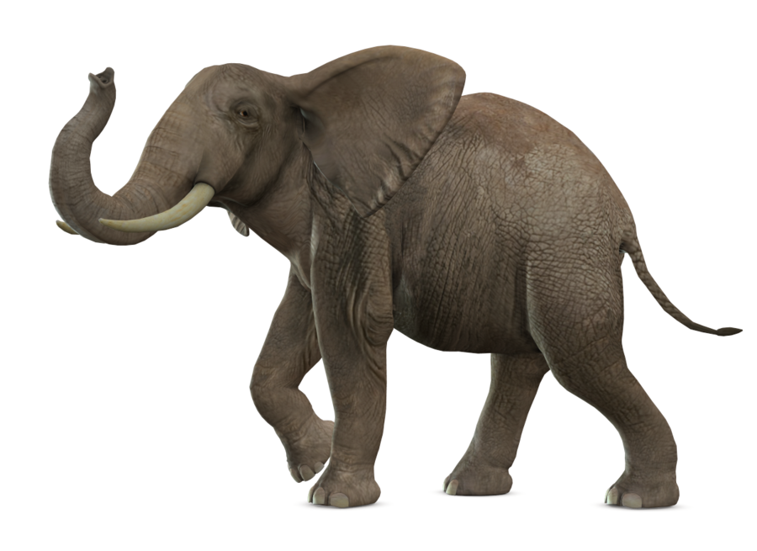
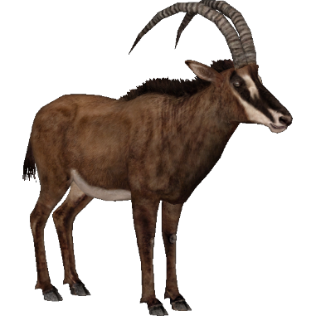
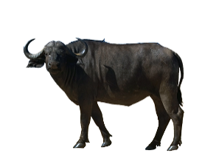
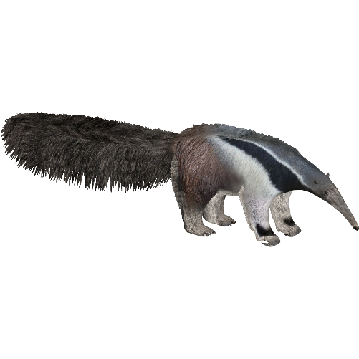
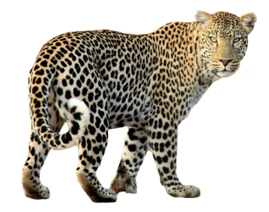

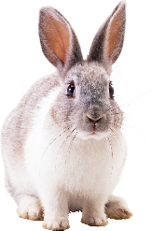
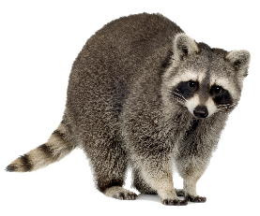

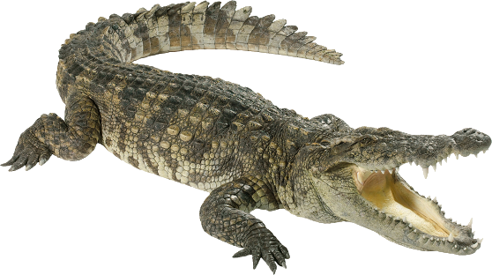
PHÒNG GD VÀ ĐT HUYỆN AN DƯƠNG
TRƯỜNG MẦM NON HỒNG PHONG
Trò chơi: Đoán bóng con vật
Người thực hiện: Nguyễn Thị Tâm
Lớp: 5A2
TRÒ CHƠI:

Slide 2






VÒNG QUAY
MAY MẮN
8
9
1
2
3
7
10
10
7
4
5
6
9
8
7
8
9
QUAY

Slide 3
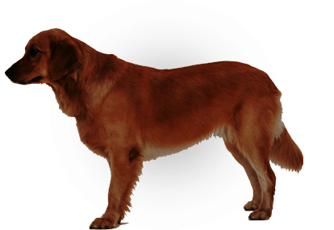
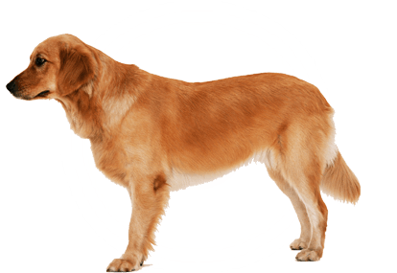
Quay lại
Tiếp theo
Con mèo
Con khỉ
Con chó
Con ngựa

Slide 4
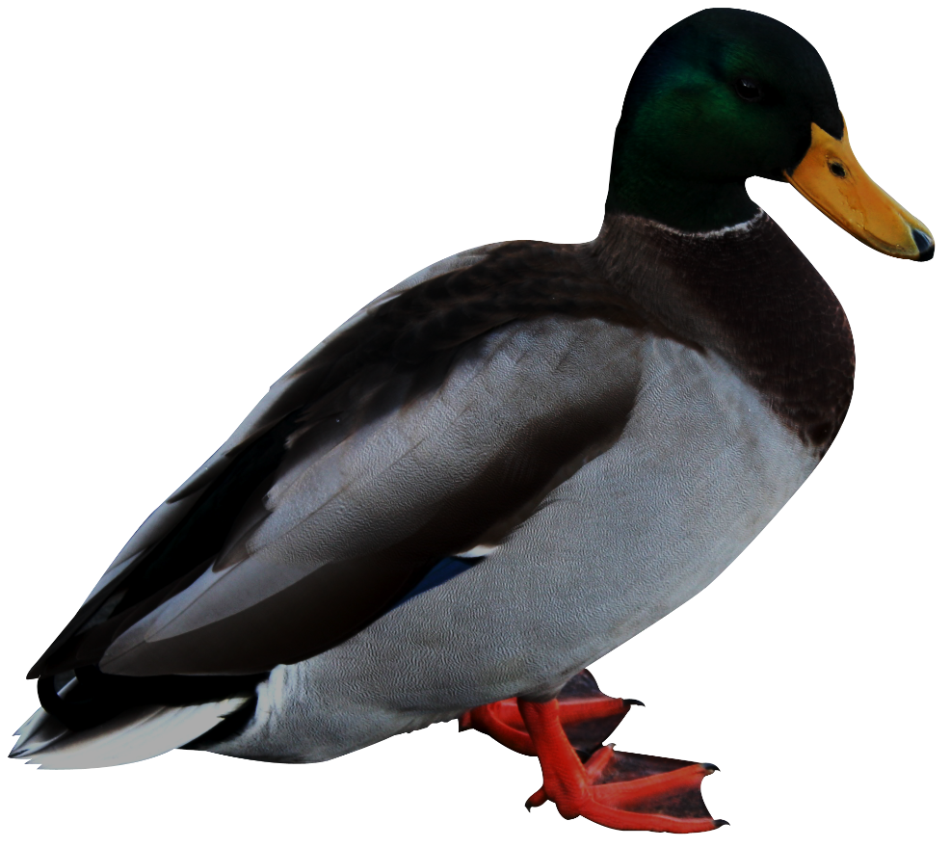
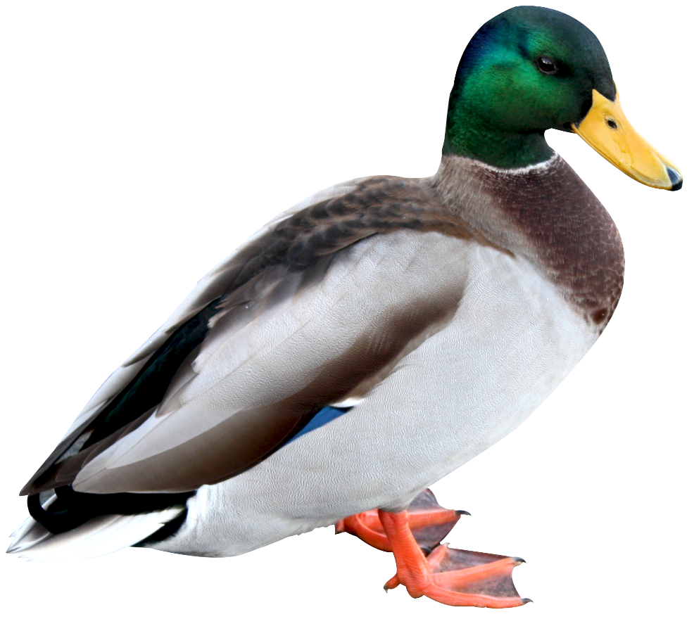
Quay lại
Tiếp theo
Con mèo
Con vịt
Con khỉ
Con gà

Slide 5
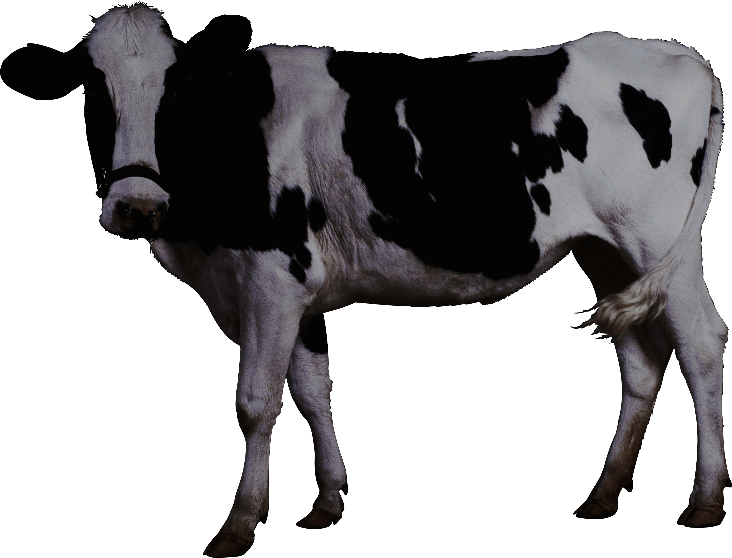
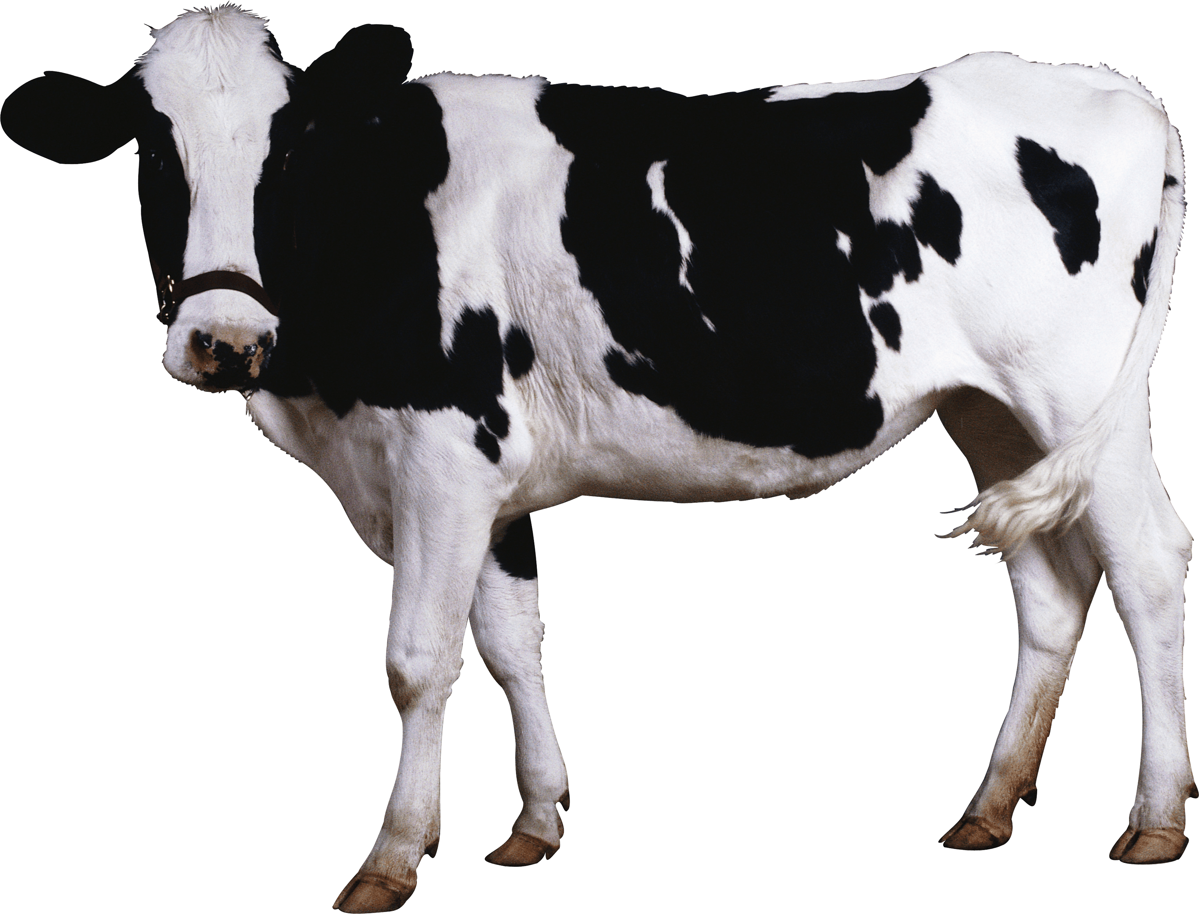
Quay lại
Tiếp theo
Con bò
Con trâu
Con dê
Con khỉ

Slide 6
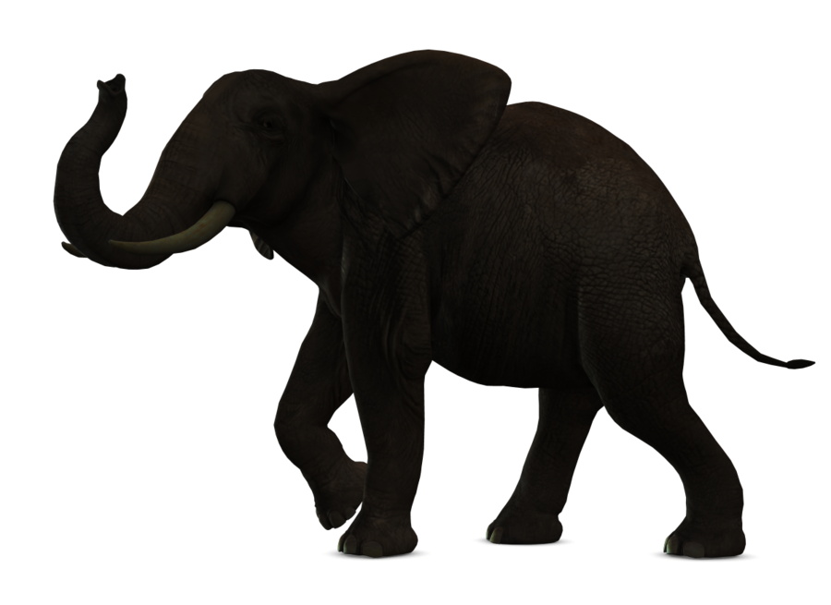
Quay lại
Tiếp theo
Con chó
Con bò
Con trâu
Con voi

Slide 7
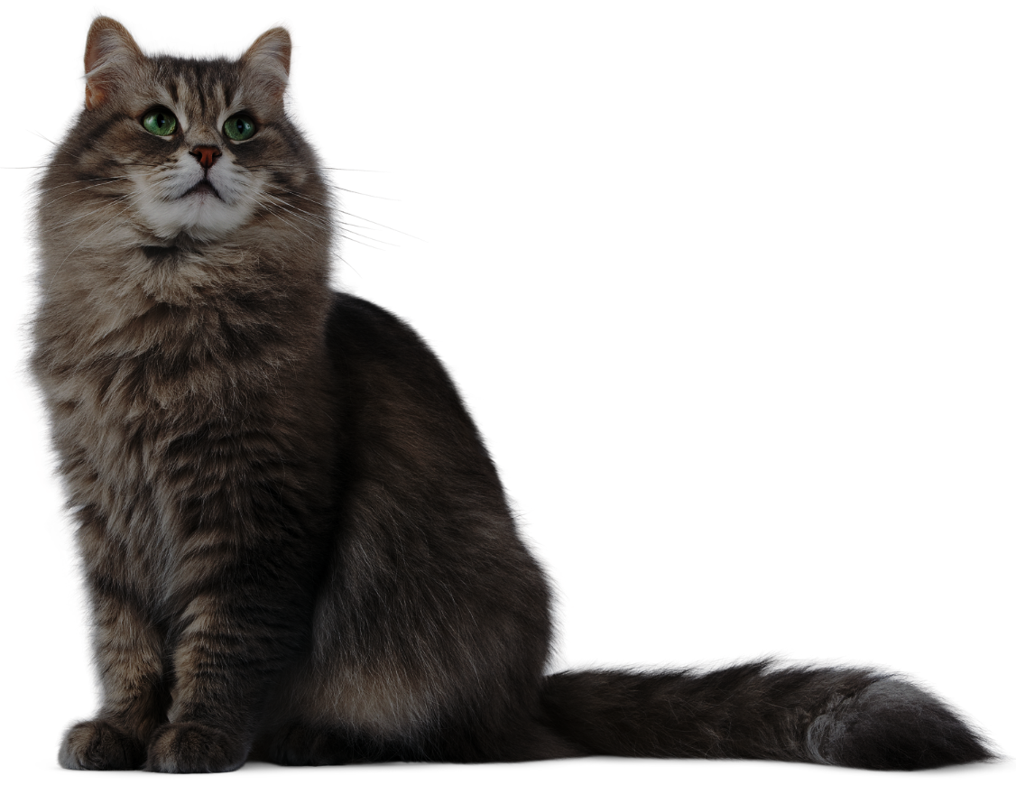
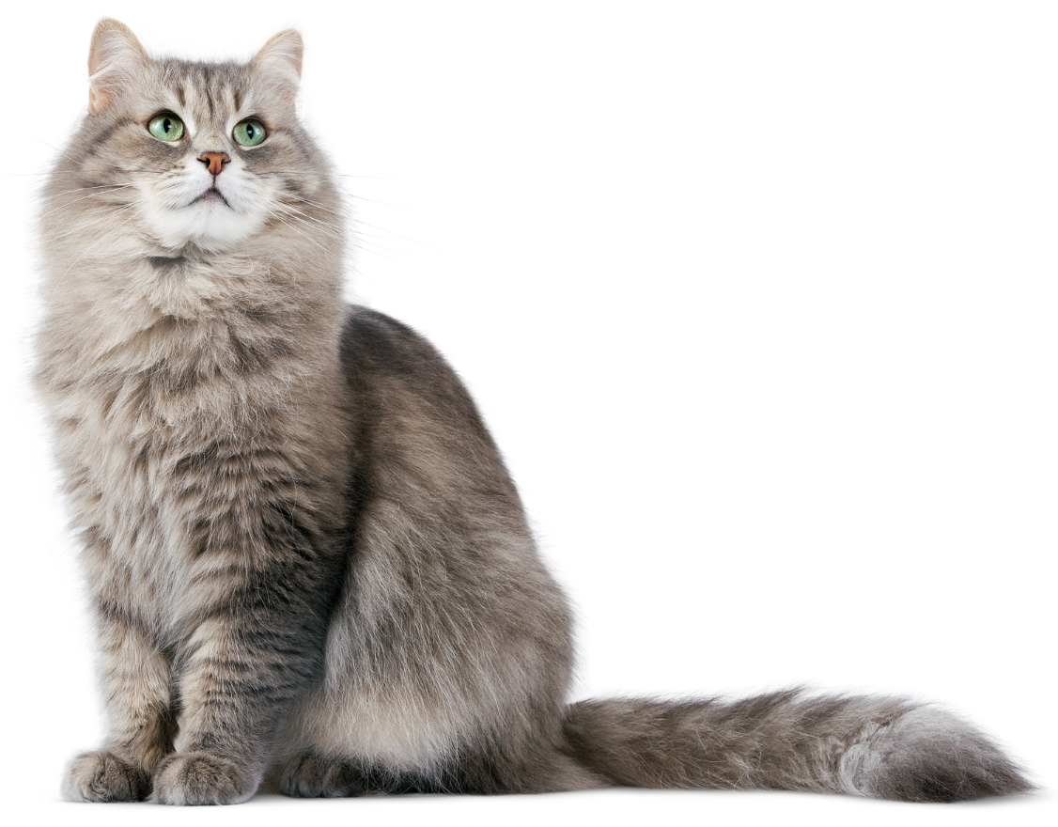
Quay lại
Tiếp theo
Con khỉ
Con chó
Con mèo
Con gà

Slide 8
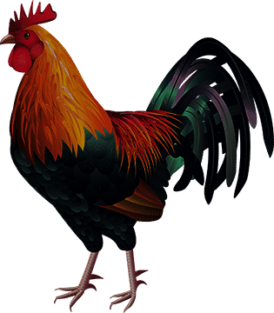
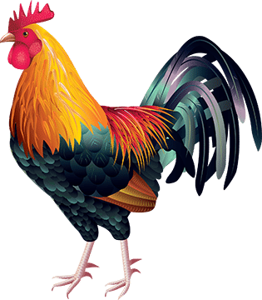
Quay lại
Tiếp theo
Con gà trống
Con ngựa
Con vịt
Con voi

Slide 9
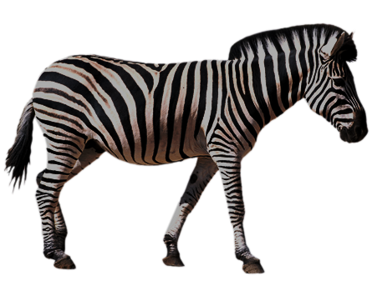
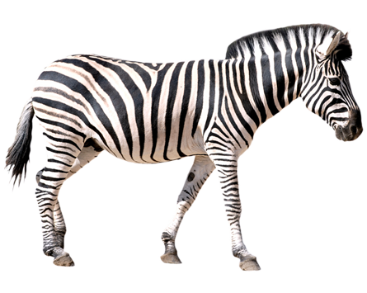
Quay lại
Tiếp theo
Con ngựa
Con chó
Con bò
Con trâu

Slide 10
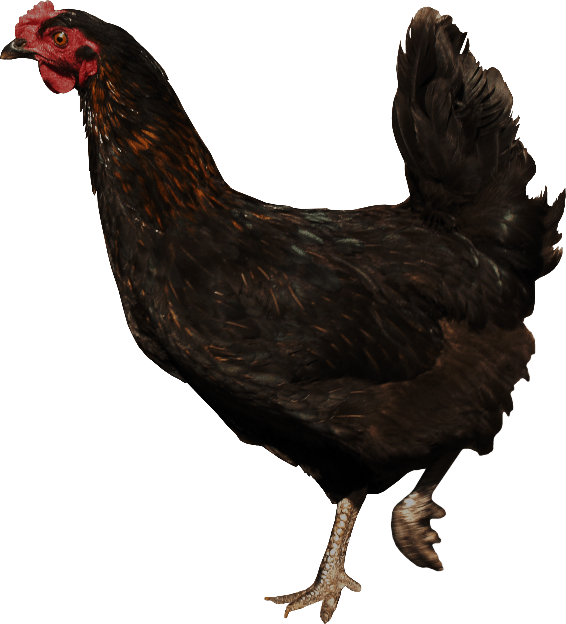
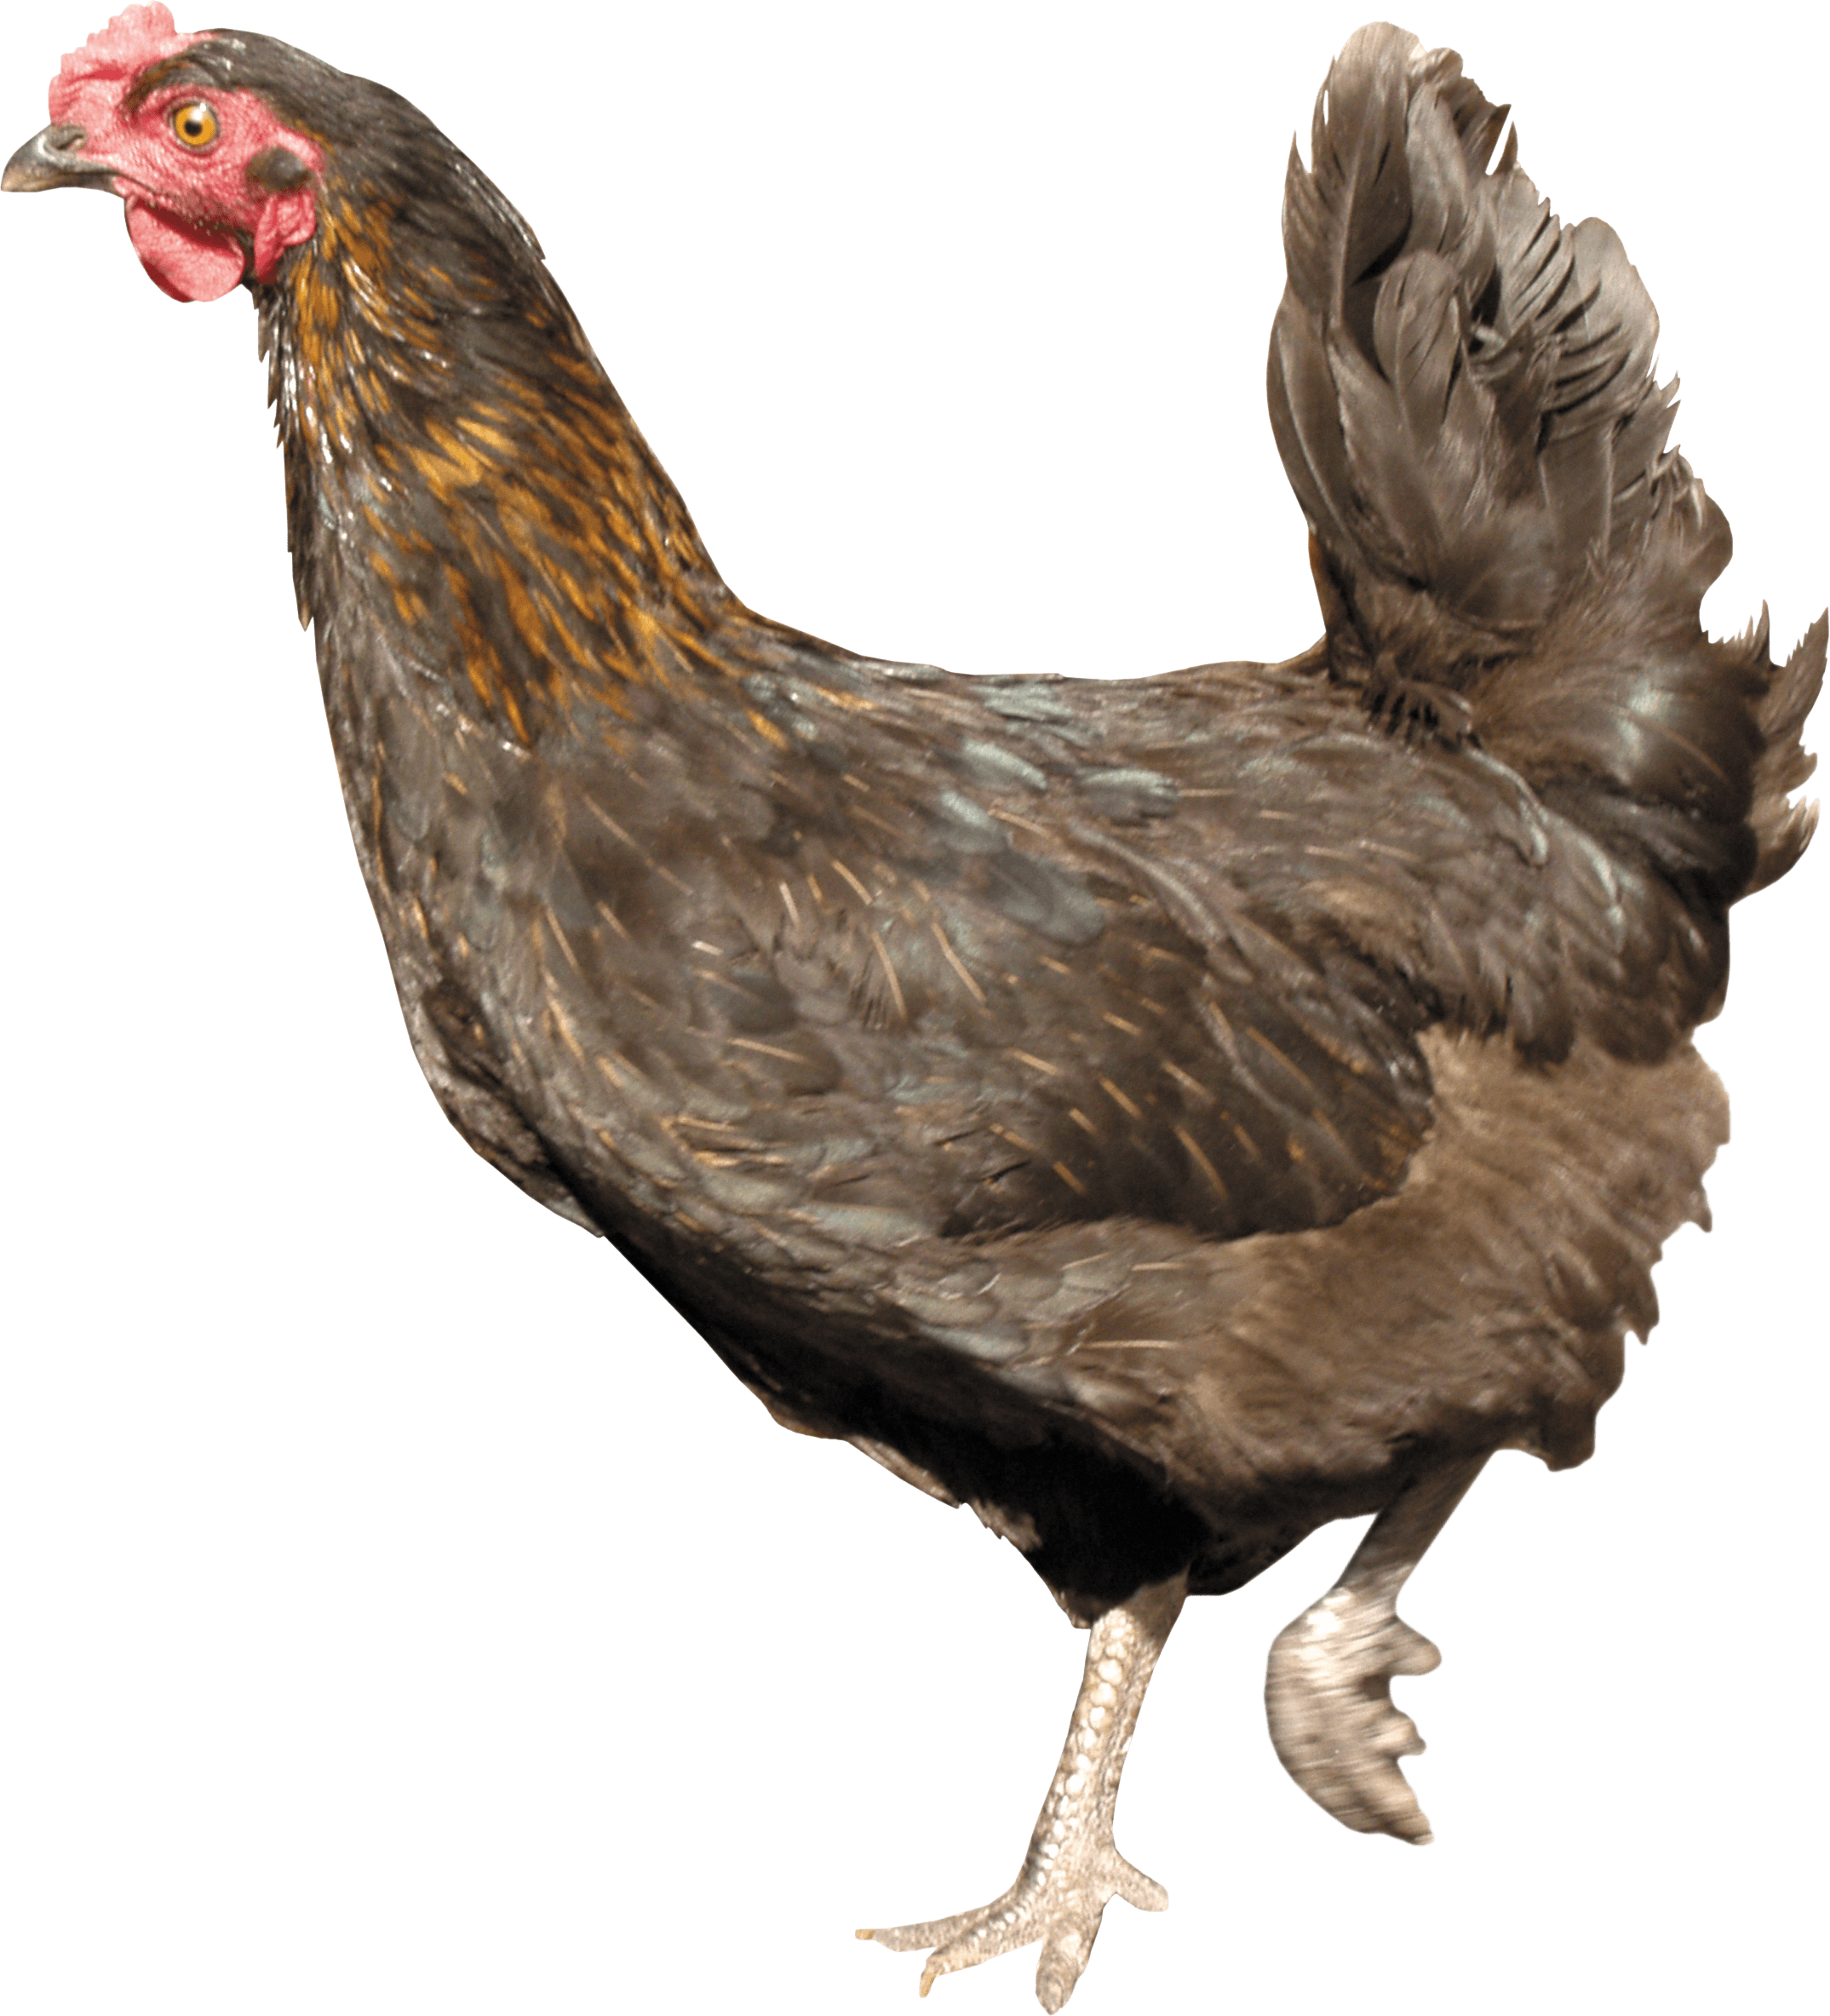
Quay lại
Tiếp theo
Con khỉ
Con chó
Con vịt
Con mèo

Slide 11
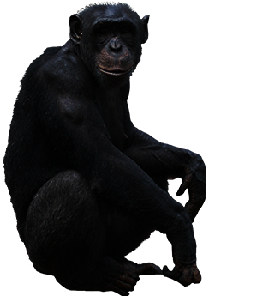
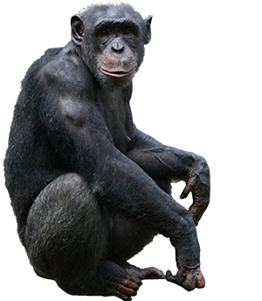
Quay lại
Tiếp theo
Con khỉ
Con chó
Con bò
Con voi

Slide 12
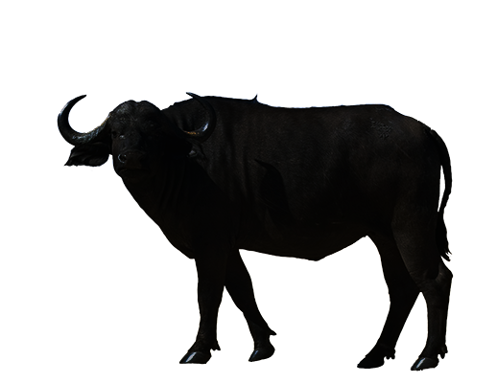
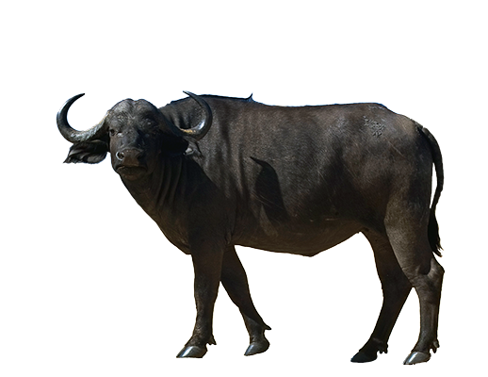
Quay lại
Tiếp theo
Con trâu
Con chó
Con bò
Con ngựa

